Slide 1



FUENTES PARA INICIARSE EN EL APRENDIZAJE DE R

Slide 2


MEET UP Usuarios R
Introducción.
Plataformas de cursos MOOC.
Formación ON-LINE
Cursos en R
Más recursos
Otros datos de interés.

Slide 3

MEET UP Usuarios R
Por distintas circunstancias se quiere aprender R y no se sabe dónde buscar o como iniciarse en la materia. Esta presenatación es un esbozo de algunas fuentes donde encontrar autoformación en R.
Las principales fuentes de información son las propias del proyecto:
- The R Consortium, Inc.
https://www.r-consortium.org/
- The R Foundation
https://www.r-project.org/foundation/
- Rstudio:
https://www.rstudio.com/

Slide 4
MEET UP Usuarios R
La enseñanza en España en general se divide en:
- Formación reglada: Universidad, Cursos homologados y Masters.
- Formación no reglada: MOOC, Plataformas web,...
Esta presentación está enfocada en la 'no reglada' y muestra diferentes fuentes y medios, como:
- Blog,
- YouTube,
- MEET UP
- Otros,...

Slide 5

MEET UP Usuarios R
Entre otros se encuentran los MOOC (Massive Open On-line Courses) o COMA (Curso On-line Masivo y Abierto)
MOOC University
- Coursera: https://www.coursera.org/
- EDX: https://www.edx.org/
- FUTURELEARN: https://www.futurelearn.com/courses
- Miriadax: https://miriadax.net/web/general-navigation/cursos
- Ecolearning: https://ecolearning.eu/
- UNED: https://iedra.uned.es/

Slide 6

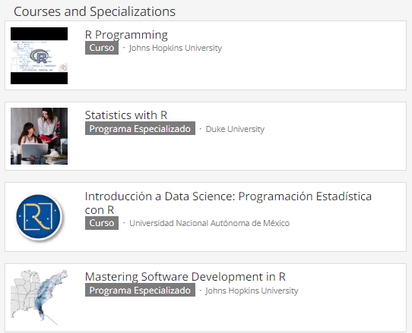
MEET UP Usuarios R
Algunos cursos encontrados en estas plataformas son:

Slide 7

MEET UP Usuarios R
- The Data Scientist’s Toolbox:
https://www.coursera.org/specializations/jhu-data-science
- R Programming:
https://www.coursera.org/learn/r-programming
- Introduction to Neurohacking In R:
https://www.coursera.org/learn/neurohacking
- The Analytics Edge:
https://www.edx.org/course/analytics-edge-mitx-15-071x-3
- Data Science Research Methods: R Edition
https://www.edx.org/course/research-methods-for-data-science-r-edition

Slide 8

MEET UP Usuarios R
Otras plataformas recogen cursos dados por expertos en la materia:
- Udemy: https://www.udemy.com/
- DataCamp: https://www.datacamp.com/
- cognitiveclass (IBM):https://cognitiveclass.ai/courses/
- Microsoft:
https://www.edx.org/microsoft-professional-program-data-science
-codecademy: https://www.codecademy.com/es/catalog/subject/all
- otros:
https://www.quora.com/What-are-some-good-resources-for-learning-R-1

Slide 9

MEET UP Usuarios R
Nivel inicial
- R, ggplot, and Simple Linear Regression:
https://www.udemy.com/machlearn1/learn/v4/overview
- Training Sets, Test Sets, R, and ggplot:
https://www.udemy.com/machlearn3/
- Data Science Academy: Master Data Science In R:
https://www.udemy.com/data-science-in-r/
- R Programming from Scratch for Data Science- Step by Step: https://www.udemy.com/r-language-from-scratch-step-by-step-approach/learn/v4
- R 101: https://cognitiveclass.ai/courses/r-101/

Slide 10

MEET UP Usuarios R
Nivel avanzado/especializado¶
- Using R with Databases:
https://cognitiveclass.ai/courses/using-r-with-databases/
- The Analytics Edge:
https://www.edx.org/course/analytics-edge-mitx-15-071x-3
- Data Science Research Methods: R Edition
https://www.edx.org/course/research-methods-for-data-science-r-edition
- Curso completo de R para Data Science y Machine Learning
https://www.udemy.com/r-for-data-science/
-

Slide 11

MEET UP Usuarios R
- R bloggers:
https://www.r-bloggers.com/
- MEETUP- USUARIOS DE R:
https://www.meetup.com/es-ES/Grupo-de-Usuarios-de-R-de-Madrid/
http://madrid.r-es.org/
- MEETUP- RLADIES:
https://www.meetup.com/es-ES/rladies-madrid/
https://rladies.org/
- ROpenSpain:
https://ropenspain.es/

Slide 12

MEET UP Usuarios R
Uno de los elementos importantes en el análisis de datos son "DATOS" por lo que se dejan una serie de repositorios con datos abiertos:
- Catalogo de Europa: https://www.europeandataportal.eu/
- Catalogo de Metadatos de España:
http://www.idee.es/csw-inspire-idee/srv/spa/catalog.search#/home
- Open Data ESPAÑA: http://datos.gob.es/es/catalogo
- INE (Instituto Nacional de Estadística): http://www.ine.es/ss/Satellite?L=es_ES&c=Page&cid=1259942408928&p=1259942408928&pagename=ProductosYServicios%2FPYSLayout
- Portal Nacional de Datos de Biodiversidad:
http://datos.gbif.es/

Slide 13

MEET UP Usuarios R
En un MEETUP anterior se ha hablado de servidores donde se puede utilizar R (51 – Miércoles – 18 de abril 2018) dejo otros servicios WEB más:
- Research and User Support (RUS):
https://rus-copernicus.eu/portal/the-rus-offer/ict-offer/
https://www.youtube.com/channel/UCB01WjameYMvL7-XfI8vRIA
https://www.youtube.com/watch?v=16BLrtbObSE
- IBM Watson:
https://www.ibm.com/watson/

